Slide 1

Архитектор в заказной разработке
Шаломович Максим, ЛАНИТ

Slide 2

Вступление

Slide 3
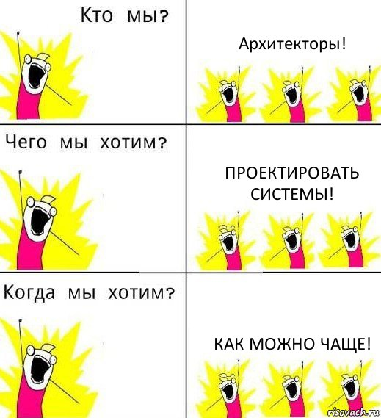
Что делает системный архитектор в проектах заказной разработки информационных систем?

Slide 4
Что делает системный архитектор в проектах заказной разработки информационных систем?
Проектирует архитектуру системы

Slide 5
Базовые понятия и контекст

Slide 6
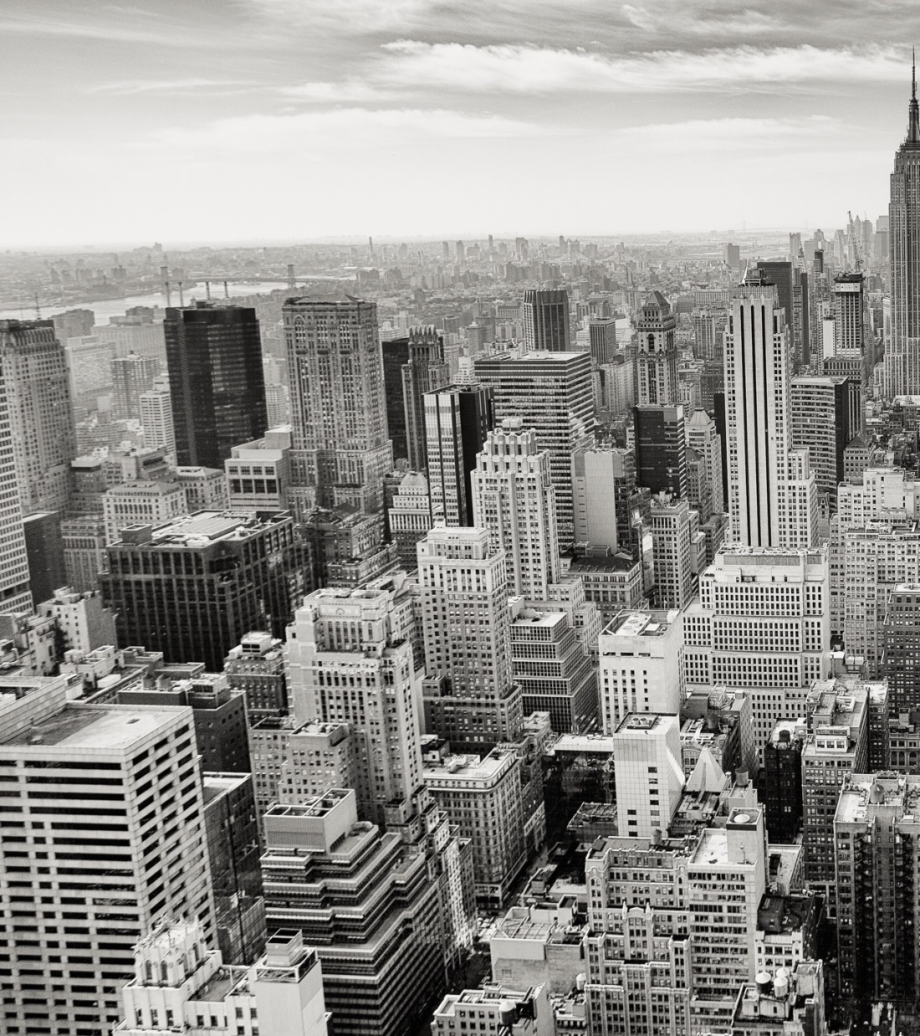


Slide 12
Еще чуть-чуть об архитектуре
Notes:
Сослаться на ТОГАФ и рашифровать ОМГ

Slide 13
Еще чуть-чуть об архитектуре
Функции системы и их взаимодействие
Notes:
Сослаться на ТОГАФ и рашифровать ОМГ

Slide 14
Еще чуть-чуть об архитектуре
Функции системы и их взаимодействие
Сущности, связи, основные свойства
Notes:
Сослаться на ТОГАФ и рашифровать ОМГ

Slide 15
Еще чуть-чуть об архитектуре
Функции системы и их взаимодействие
Сущности, связи, основные свойства
Приложения, интеграция, интерфейсы
Notes:
Сослаться на ТОГАФ и рашифровать ОМГ

Slide 16
Еще чуть-чуть об архитектуре
Функции системы и их взаимодействие
Сущности, связи, основные свойства
Приложения, интеграция, интерфейсы
Узлы, серверы, каналы связи
Notes:
Сослаться на ТОГАФ и рашифровать ОМГ

Slide 17
Уже скоро будет про архитектора…

Slide 19




Аналитик
Разработчик
Менеджер
SRE*
* Site Reliability Engineer

Slide 23
Сбор требований и «хотелок»
Анализ требований
Постановка задач

Slide 24
Сбор требований и «хотелок»
Анализ требований
Постановка задач
Разработка по задачам
Эксплуатация и сопровождение
Технологическое развитие
Стабильность!

Slide 27
Предметная область
Размер команды
Применяемые технологии

Slide 29
Реализуемость требований всех ЗЛ
Удовлетворение требований всех ЗЛ

Slide 30
Реализуемость требований всех ЗЛ
Удовлетворение требований всех ЗЛ
Целостное решение
План/ структура работ

Slide 31
Реализуемость требований всех ЗЛ
Удовлетворение требований всех ЗЛ
Эффективные коммуникации и (или) процесс
Целостное решение
План/ структура работ

Slide 32

Реализуемость требований всех ЗЛ
Удовлетворение требований всех ЗЛ
Эффективные коммуникации и (или) процесс
Целостное решение
План/ структура работ
Архитектор (или команда архитекторов)

Slide 33
Дождались!

Slide 35
Анализ архитектурных требований
Коммуникация
Разработка архитектуры

Slide 36
Пул задач:
Анализ НФТ
Участие в сборе ФТ вместе с аналитиком (особенно на ранних этапах)
Архитектурный дизайн - принятие обоснованных требованиями технических решений на протяжении ЖЦ
Документирование архитектурного дизайна с их обоснованиями (отчуждаемость) и донесение/разъяснение их до команды
Выявление рисков, что система не будет обеспечивать требуемых внешних свойств (т.е. поведения и качества), и их обработка
Коммуникации с командой, сопровождение решений
Коммуникации с заказчиком, презентации и согласование решений
И др. (например, Proof-of-Concept)

Slide 37
«Skillset + Mindset»
«Я вижу вас насквозь!»
«Идеальный шар»
«Стальные… нервы и воля»

Slide 38
Критерии «полезности»:
«Масштабный» проект
НФТ (явные или неявные)
Перспективы развития или долгой эксплуатации

Slide 39
Критерии «полезности»:
«Масштабный» проект
НФТ (явные или неявные)
Перспективы развития или долгой эксплуатации
Высокие риски!

Slide 40
ИТОГ

Slide 41


Slide 42
Спасибо за внимание. Вопросы?
Шаломович Максим
ЛАНИТ
shalomovich@lanit.ru
https://www.facebook.com/max.shalomovich
https://www.linkedin.com/in/maxshalomovich

Slide 43
P.S. Полезные материалы
Отец всея архитектуры TOGAF
http://pubs.opengroup.org/architecture/togaf9-doc/arch/index.html
Стандарты и практики в области архитектуры систем:
https://www.sei.cmu.edu/research-capabilities/all-work/display.cfm?customel_datapageid_4050=21328
http://www.sebokwiki.org/wiki/System_Architecture
ГОСТ Р 57800-2016. Системная и программная инженерия. Описание архитектуры
ISO/IEC/IEEE 42010:2011
Oracle Reference Architecture
Презентации:
Доклад Игоря Беспальчука «Архитектура: естественное и искусственное»: http://2015.secr.ru/program/submitted-presentations/architecture-natural-and-artificial
Вебинар Максима Смирнова про архитектуру решений: https://www.youtube.com/watch?v=VJrj5pcdPYI&t=4s
Notes:
На слайде представление докладчиков.
Основной акцент надо сделать на то, что наша команда занимается собственно архитектурой ИТ-решений в проектах, коммуникативными задачами (выстраивание взаимодействия, решение проблем, немного управления), постановкой процессов и инструментов для ИТ-проектов (в основном – в части анализа и архитектуры, иногда – для разработки и тестирования)

Slide 44
P.S. Полезные материалы
Книги:
https://www.amazon.com/Software-Systems-Architecture-Stakeholders-Perspectives/dp/032171833X/ref=pd_lpo_sbs_14_t_0/146-0955566-7563356?_encoding=UTF8&psc=1&refRID=TAQ14DZ8M1AT66SB2DY6
https://www.ivarjacobson.com/publications/white-papers/use-case-ebook
Сайты:
http://alistair.cockburn.us/
http://www.codingthearchitecture.com/
https://c4model.com/
https://www.viewpoints-and-perspectives.info/
https://martinfowler.com/eaaCatalog/
http://www.enterpriseintegrationpatterns.com/
Notes:
На слайде представление докладчиков.
Основной акцент надо сделать на то, что наша команда занимается собственно архитектурой ИТ-решений в проектах, коммуникативными задачами (выстраивание взаимодействия, решение проблем, немного управления), постановкой процессов и инструментов для ИТ-проектов (в основном – в части анализа и архитектуры, иногда – для разработки и тестирования)

